Slide 1
Data Science Applications 사례연구 2
KOREA AERO SPACE UNIV.
2016125032 손현오

Slide 2
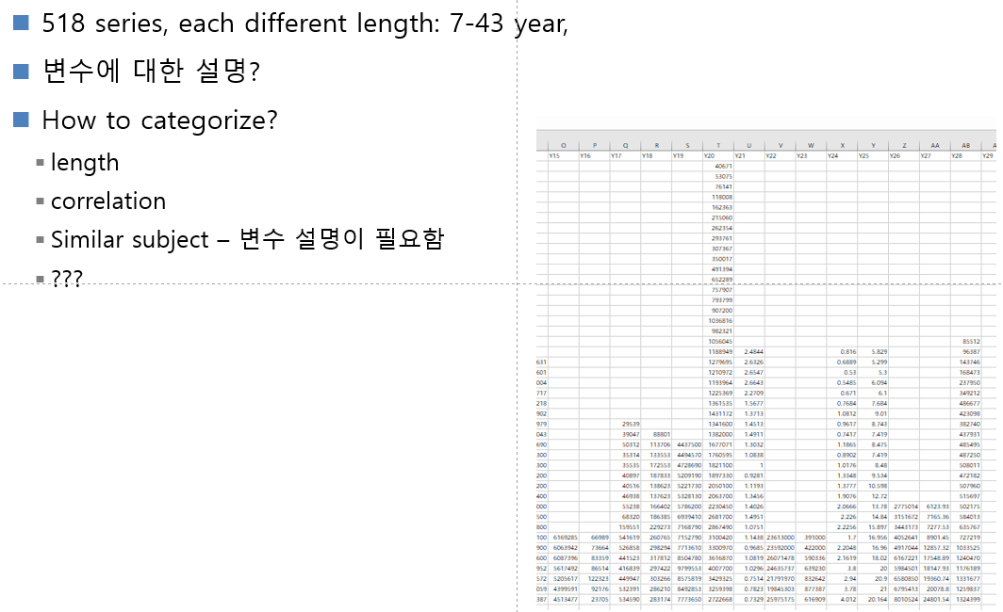
사례연구 2 –tourism 예측
KOREA AERO SPACE UNIV.
관광객의 숫자, 여행을 가서 몇 박을 했는지, 여행에 쓴 비용이 얼마인가에 대한 데이터
이렇게 대량의 시계열이 주어졌을 때 어떻게 대처를 하고 어떻게 report를 하는가?

Slide 3
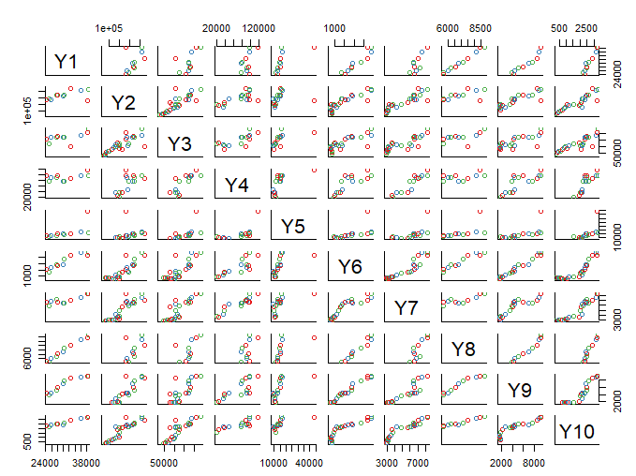
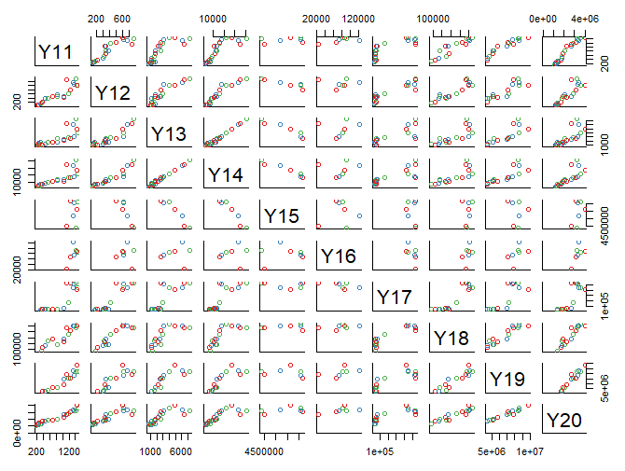
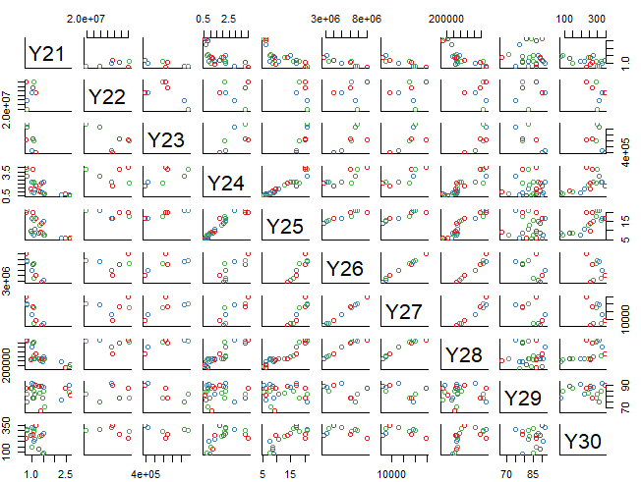
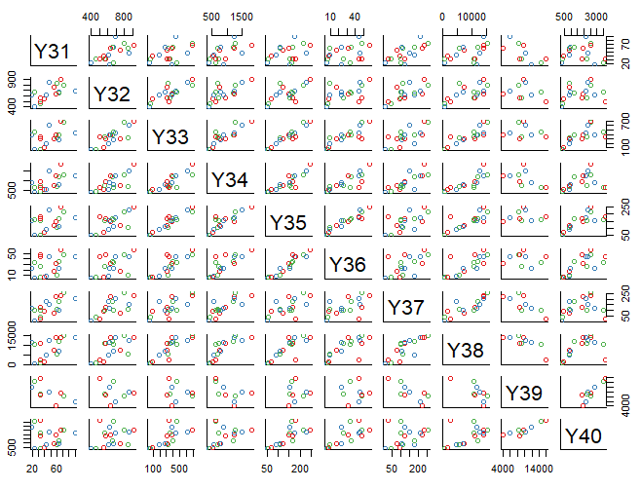
Assignment - 1
Plot all the series – advanced data visualization tool

Slide 4
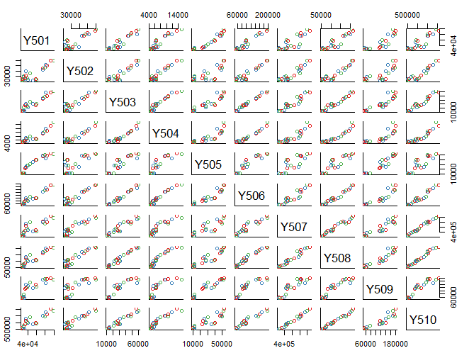
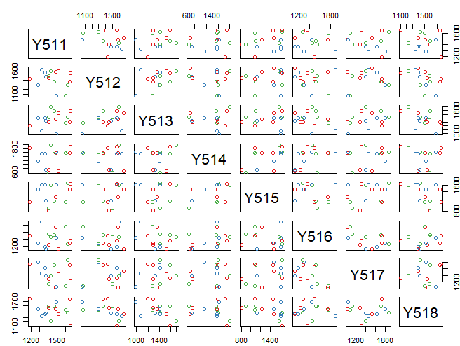
Assignment - 1
Plot all the series – advanced data visualization tool
RColorBrewer 패키지를 이용해서 많은 series들을 plot을 해봤음. Series가 대체로 비슷한 양상을 보임. 결측치가 많은 7년짜리 Series의 경우는 예측을 하는데 있어서 관계성이 떨어짐.

Slide 5
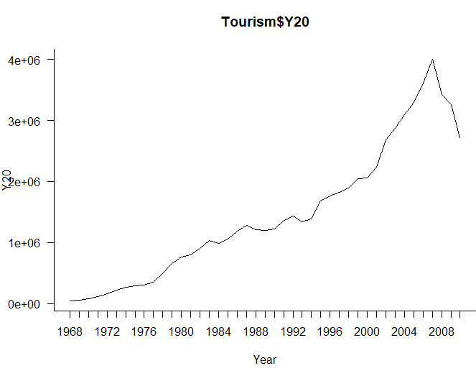

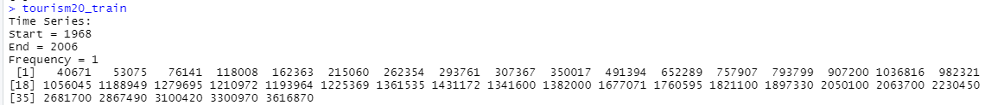
Assignment - 1
Partition the series
Series를 last 4년을 valid로 나머지를 train으로 분할을 했음. 이러한 분할은 향후 4년을 예측하는데 있어서 valid를 4년으로 잡아서 예측의 기간과 같음.

Slide 6
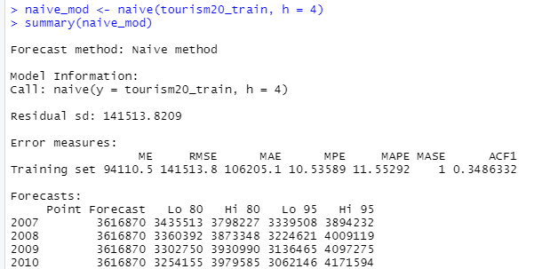
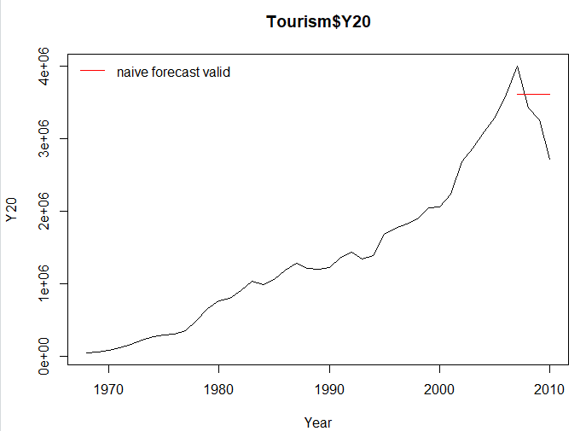
Assignment - 1
Forecast
Y20에 대한 navie forecast를 진행합니다.

Slide 7
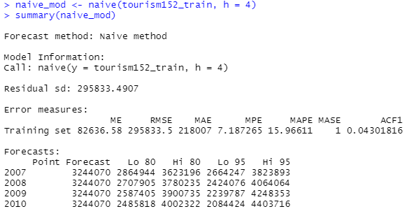
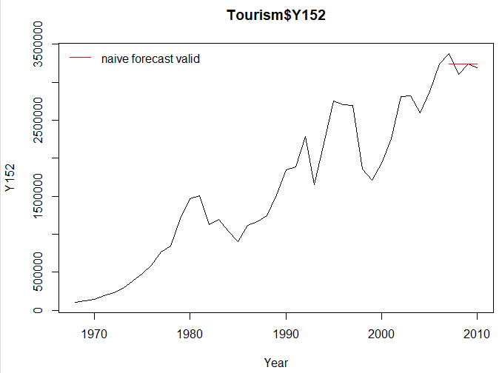
Assignment - 1
Forecast
Y152에 대한 navie forecast를 진행합니다.

Slide 8
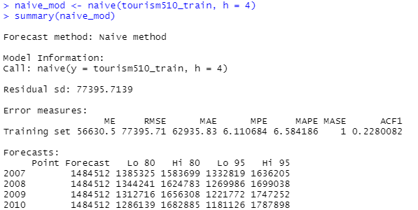
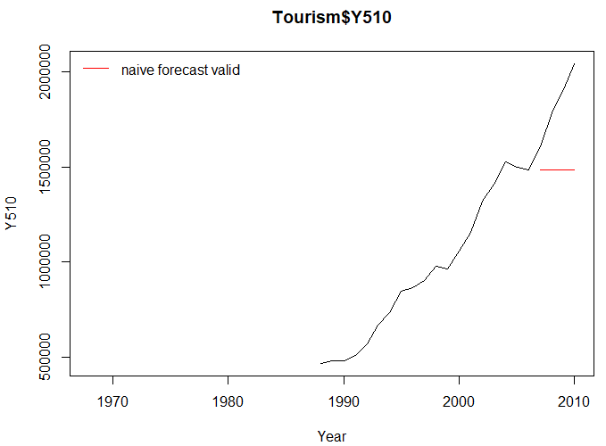
Assignment - 1
Forecast
Y510에 대한 navie forecast를 진행합니다.

Slide 9
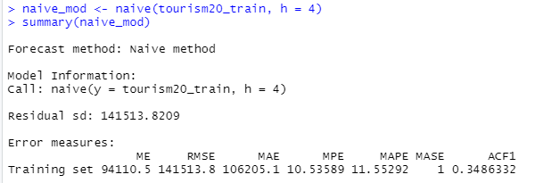
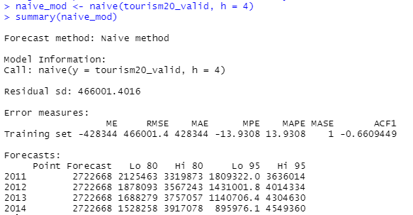
Assignment - 1
Evaluation
값이 어마어마하게 큰 이유는 값 자체가 3백만이 넘기 때문에 오차의 값도 엄청 크기 때문입니다. Y20을 말고도 다른 값들을 해도 마찬가지입니다. 스케일이 다 달라서 성능 평가 할때 도 스케일이 다 다르게 나와서 문제가 발생합니다. 평균을 내도 문제가 발생합니다.

Slide 10

Assignment - 2
MASE – Mean Absolute Scaled Error
MASE
Y20,152등등 데이터셋 전체에서 naïve forecast의 경우 MASE가 1인 것으로 보아 정확도가 0%에 가까운 것 같습니다. Train과 valid 둘 다 에서 MASE가 1이 나옴.
MASE
MASE는 평균 오차를 배율 계수로 나누어 계산을 하고 스케일링 계수는 계절성 값, m은 예측 빈도에 따라 선택이 됩니다. 값이 작을수록 모형이 더 정확하다는 것을 나타냅니다. MASE는 자연에서 주기적이거나 계절적 특성을 갖는 데이터 세트에 이상적입니다. 예를 들어, 여름철에는 수요가 많고 겨울철에는 수요가 낮은 품목에 대한 예측은 계절적 영향을 고려하면 이점을 얻을 수 있습니다. MASE가 1 이상인 경우, 모델이 naïve 모델을 개선하지 않기 때문에 정확도는 0%로 설정됩니다. 정확도가 높아지면 naive 모델의 모델 오류는 더 낮아집니다.

Slide 11
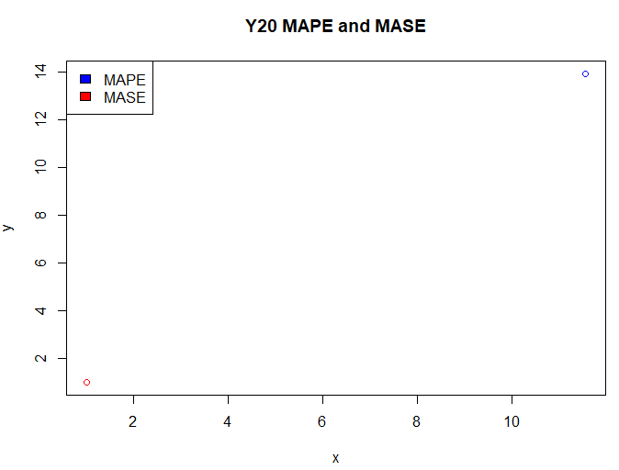
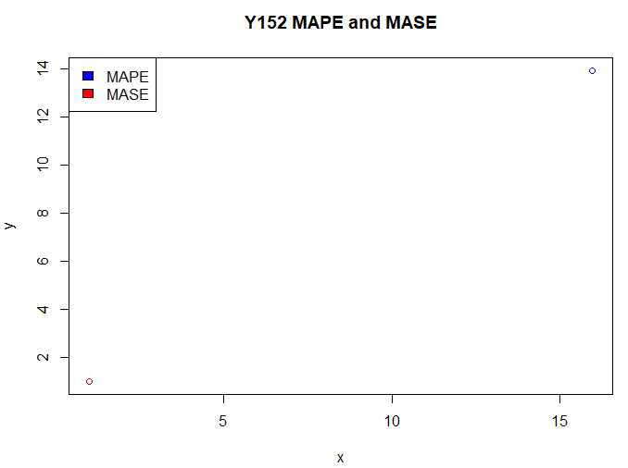
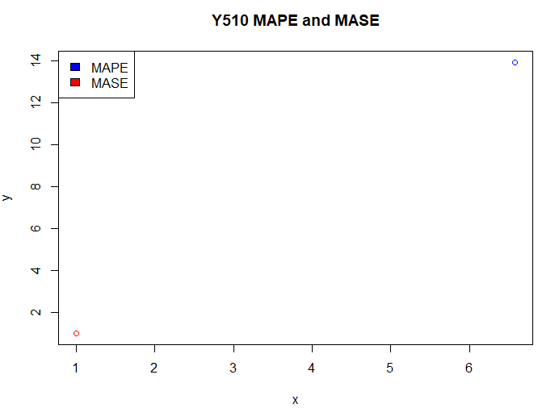
Assignment - 2
Plot for performance eval
MASE
Y20,152,510을 train을 x축 y축은 valid로 해서 MAPE와 MASE를 살펴보면 MASE의 경우는 전부 1로 동일함. MAPE의 경우는 valid에서는 전부 13.9308로 똑같고 train에서 값의 차이가 있었습니다.

Slide 12

Competition Winner - 1
(a)
prediction1 = last_value * (1.06 ** number_of_years_in_the_future)
세계적으로 관광 산업이 “연간 6%의 비율로” 성장했다고 명시하고 있고 이것을 활용하기 위해 Naive 알고리즘의 예측 값에 이러한 성장을 고려한 요소를 곱해서 식을 나타냈습니다.

Slide 13
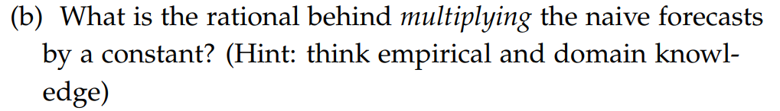
Competition Winner - 1
(b)
상수를 곱하는 이유는 Linear regression 지수평활화 방법을 쓰기 위함 입니다.

Slide 14

Competition Winner - 1
(c)
연간 데이터이기 때문에 추세는 있을지 언정 계절성은 적습니다. 그래서 linear regression model에서는 10점이 들어갈 겁니다. 왜냐하면 추세가 들어가기 위해서, 돌발 변수(event)인 경제적인 충격, 관광업에 영향을 미치는 외부 변수를 추가해 볼수 있습니다

Slide 15
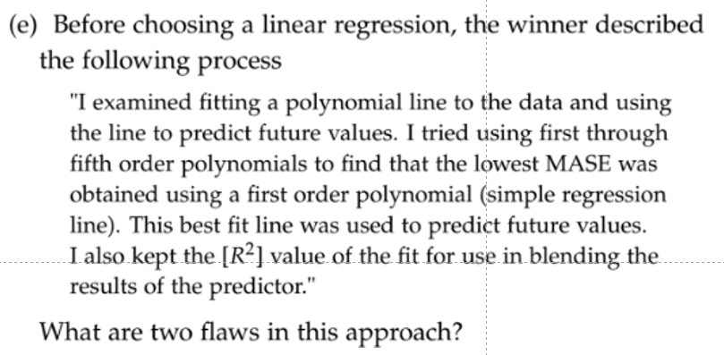
Competition Winner - 1
(e)
이 접근 방식의 두 가지 결함은 무엇입니까?
제공된 데이터의 대부분을 버리고 시계열의 단일 요소만 사용한다는 점과 다항식 예측기는 모든 데이터를 동일하게 가중치를 적용하여 사용하지만, 가장 최근 데이터가 시계열의 이전 데이터보다 미래 성능을 나타내는 데 더 가치가 있다는 점입니다.

Slide 16
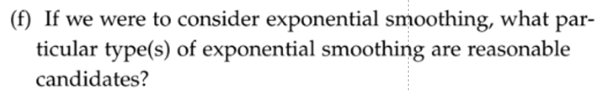
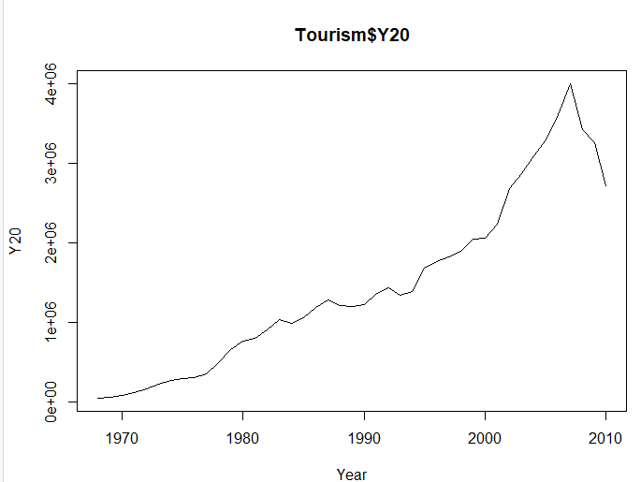
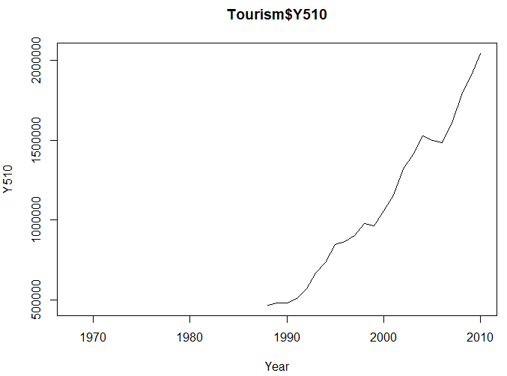
Competition Winner - 1
(f)
연간 데이터이기 때문에 추세는 있을지 언정 계절성은 적기에 exponential smoothing 기법 중에 holt winter말고 holt 방법을 써야합니다.

Slide 17
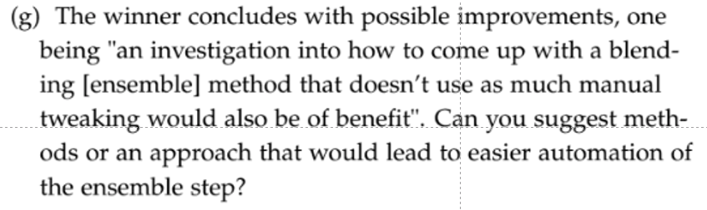
Competition Winner - 1
(g)
앙상블의 구성을 518개의 계열을 자동적으로 처리하는 방법으로 해야 합니다. 앙상블을 구성하는 데 있어서 자동 적으로 최적화 하는 좋은 방법을 찾아야합니다.

Slide 18
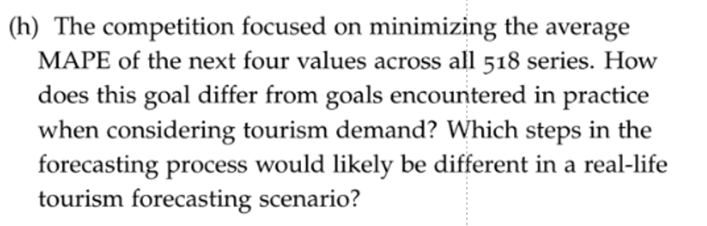
Competition Winner - 1
(h)
실제적인 상황에서의 목표, 실제적인 관광 수요를 가져 다가 예측을 하는데 우리가 경진대회에서 하는 목표하고 관광수요를 예측하는 목표와 어떠한 차이가 있을 까 생각을 해보면 모델링의 목표는 그저 오차를 최소화 하면서 예측을 하는 것이고 이전의 값들의 weight가 높지만 실제 관광수요를 예측하는데 있어서는 과거도 과거이지만 외부 변수들이 영향을 많이 미칠 것이기에 (ex covid) 관광 수요 값 자체를 예측하기보다 경기나 인구이동 등 다른 값을 예측하는데 목표가 있을 수 있습니다.

Slide 19
감사합니다.

